Slide 1
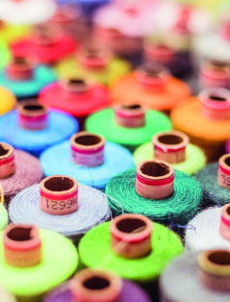
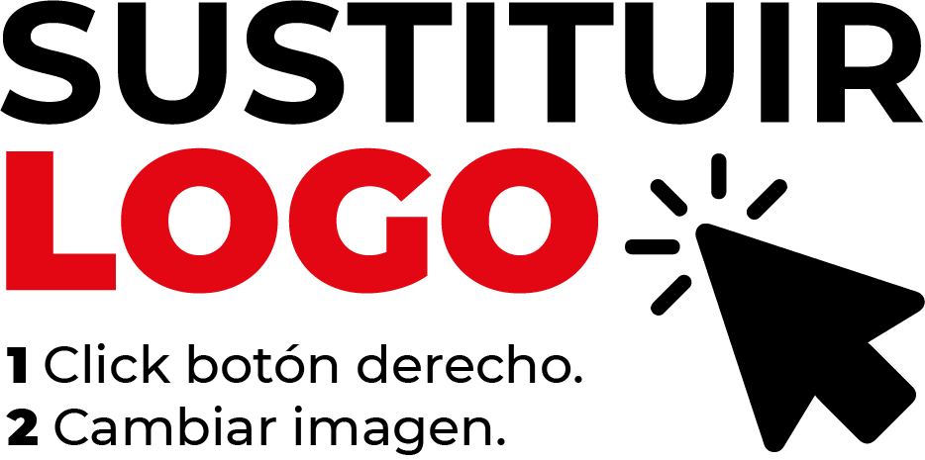

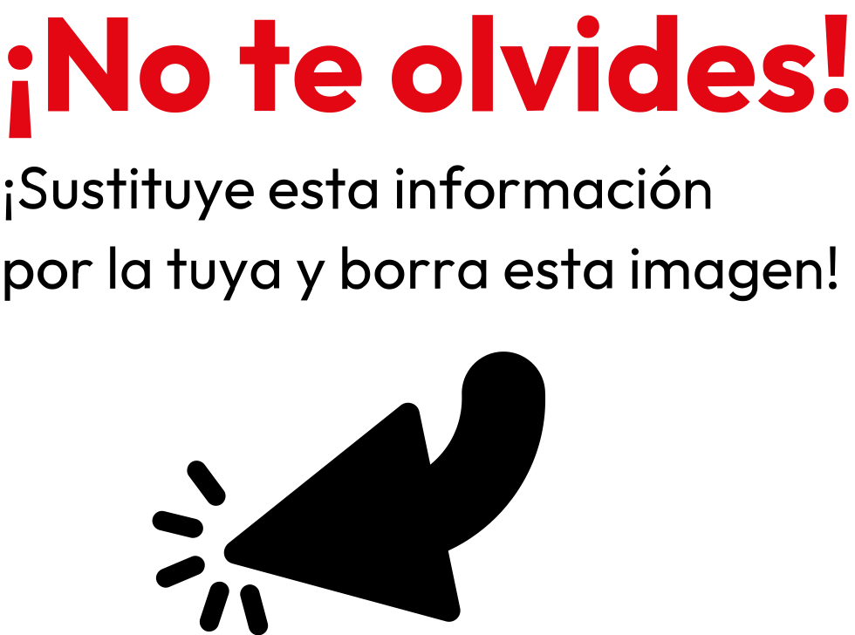
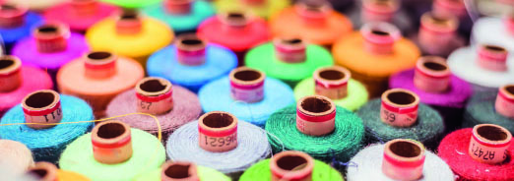
BOLSAS DE
ALGODÓN RECICLADO
Nueva vida a la fibra
NOMBRE DE LA EMPRESA
Nombre Apellido
maildelcomercial@mail.es
Tlf.: 612 345 678
Febrero 2024

Slide 2

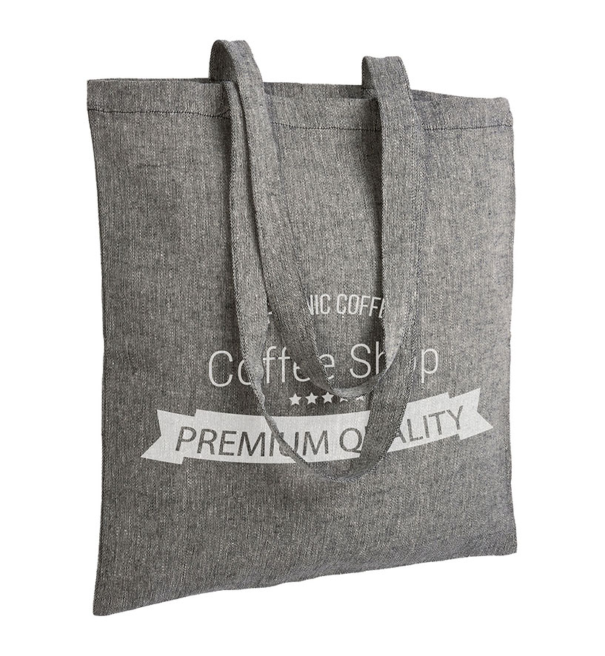
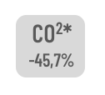

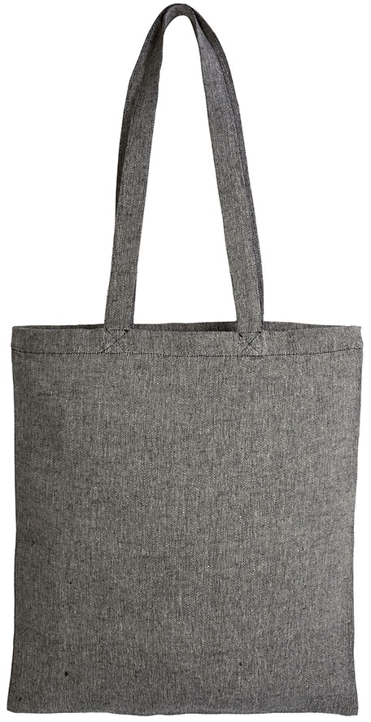
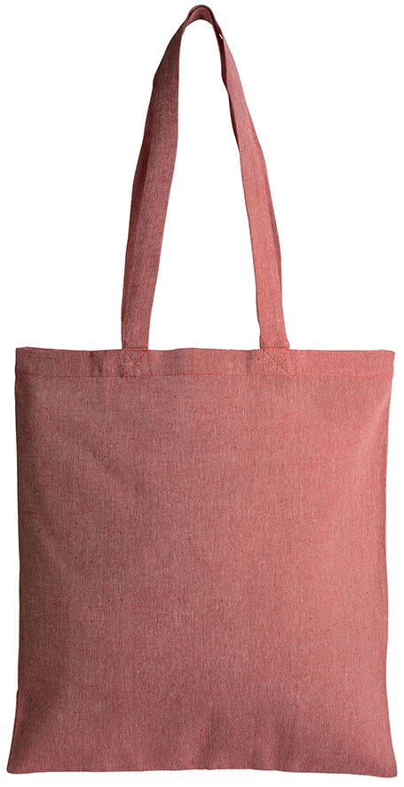
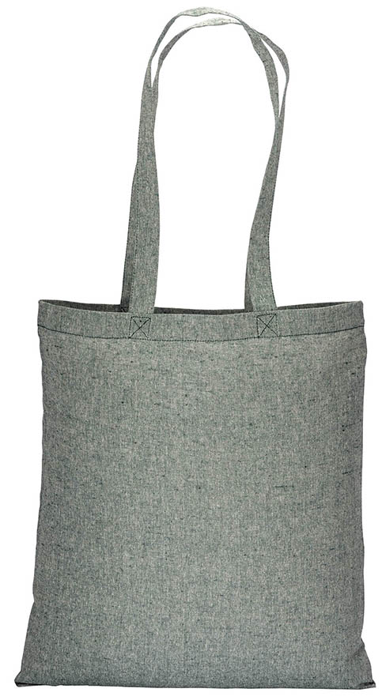
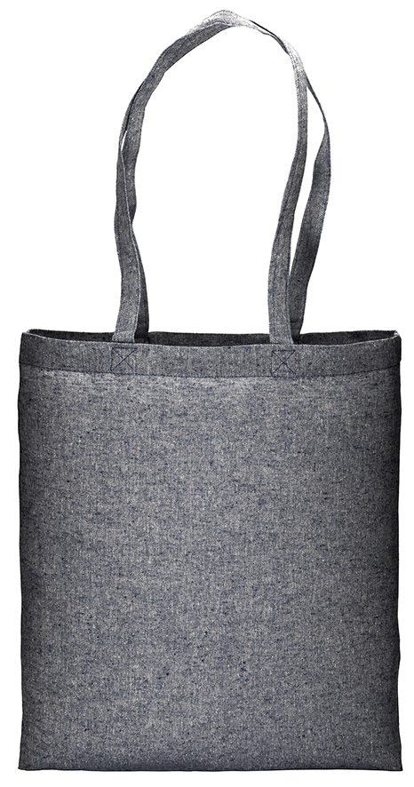
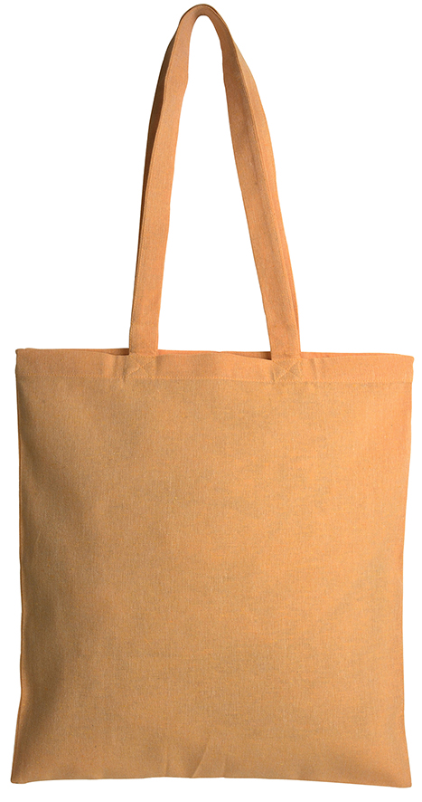
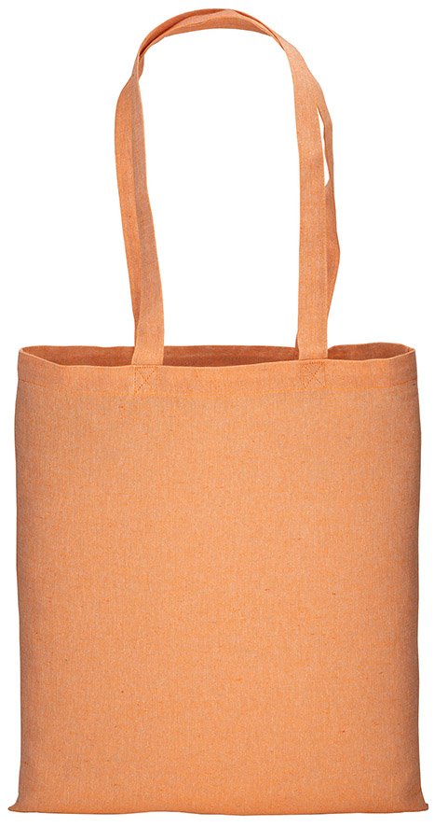
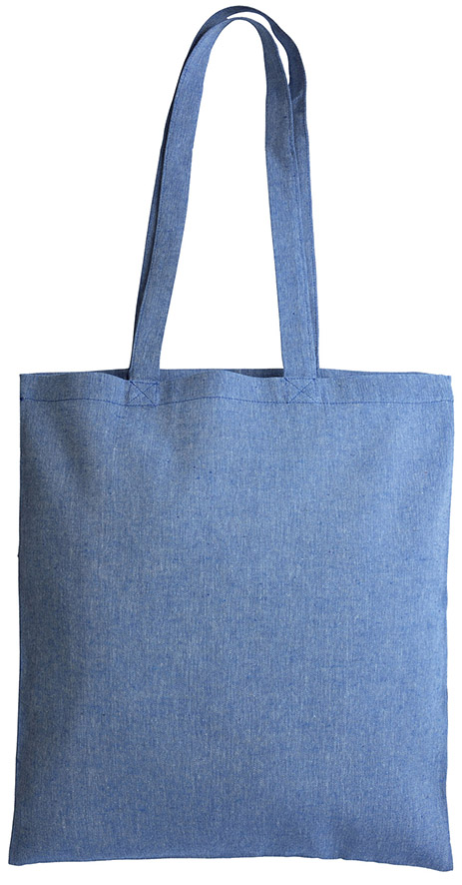
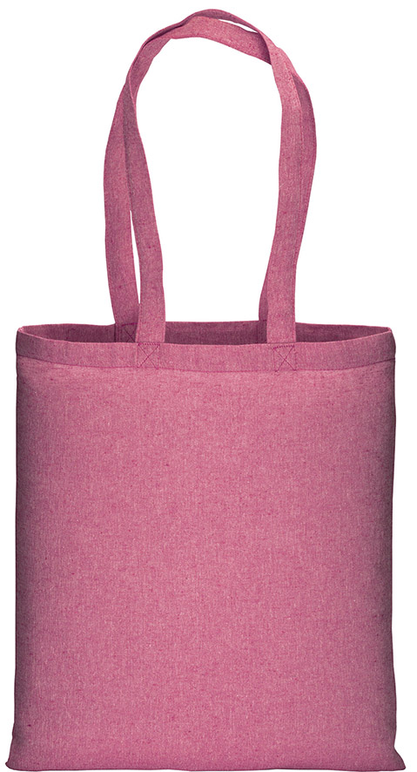
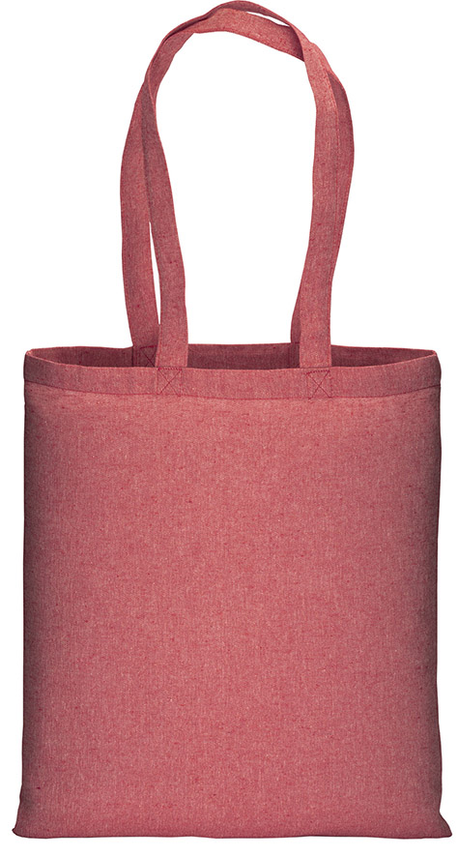
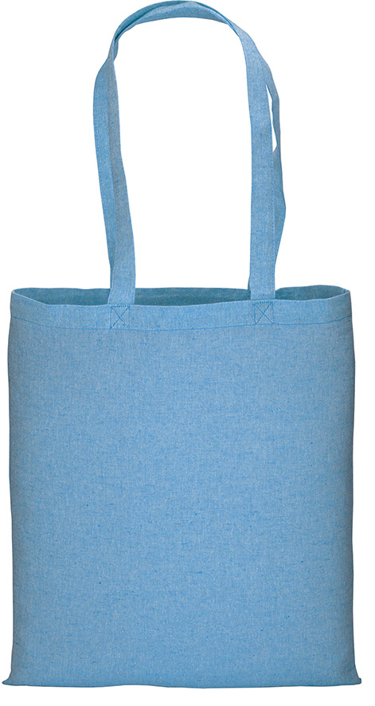
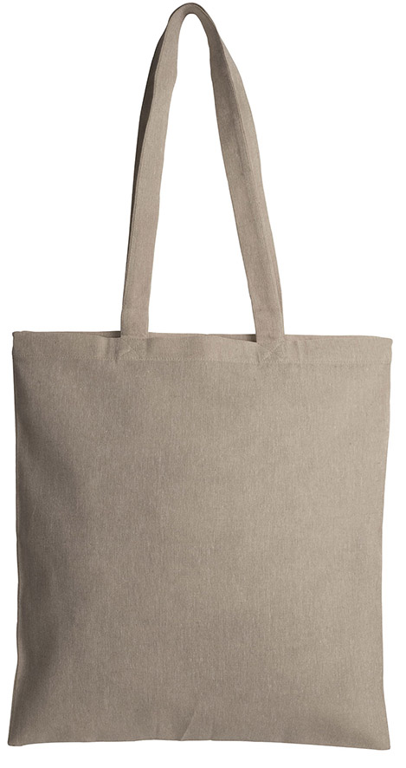
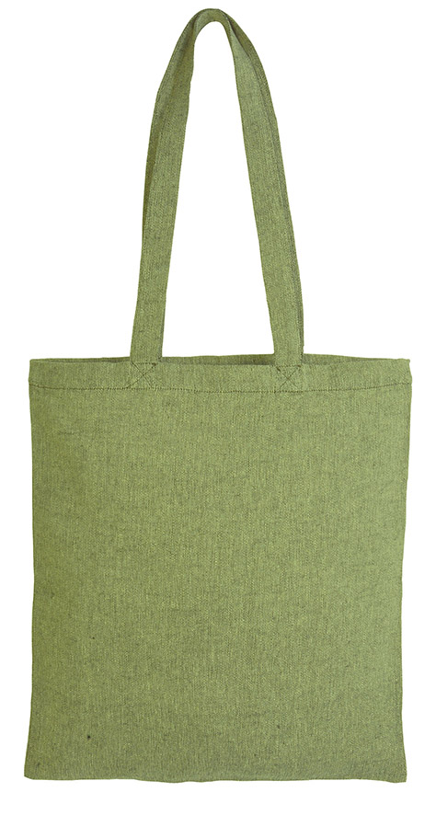
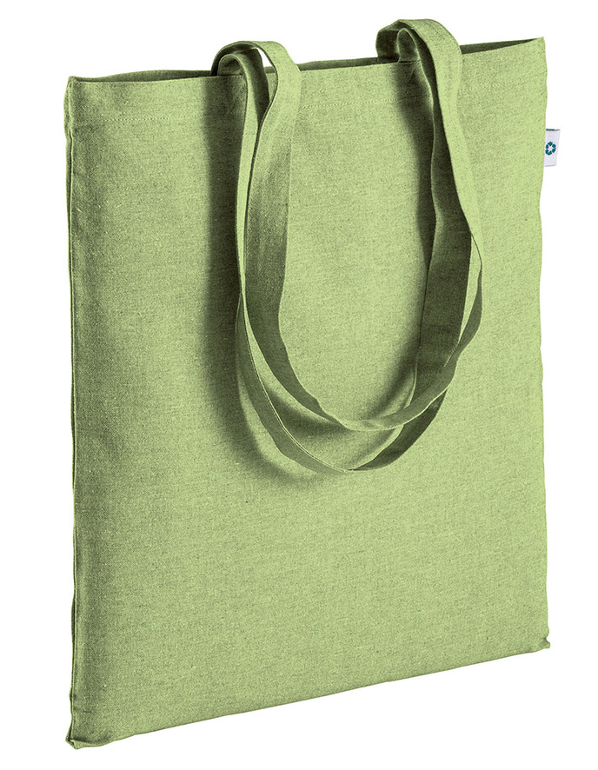
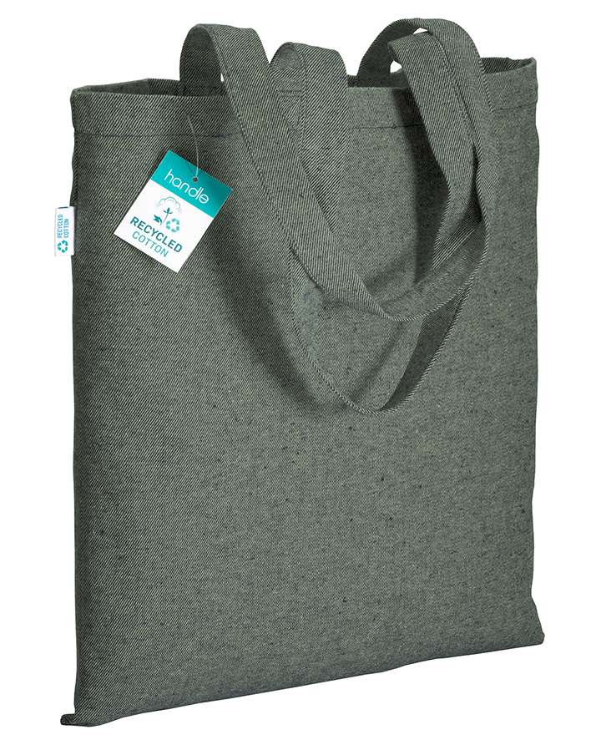

DATOS DE INTERÉS
El algodón reciclado está hecho de algodón de desecho que se convierte en ﬁbra nueva. Las fases de cultivo y producción de la materia prima se encuentran entre las de mayor impacto en el sector de la moda y la confección, representando en general el 38% de las emisiones; utilizar algodón reciclado, por tanto, permite minimizar estas emisiones y promueve la economía circular.
ELÍGELO porque no utiliza fibras vírgenes y contrarresta la producción de residuos.
Bolsas de Algodón Reciclado
Ref. 17105
Bolsa de algodón reciclado de 150 g/m² con asas largas.
38 x 42 cm
CO²*
-45,7%
Sabes que… Al comprar algodón reciclado en lugar de algodón tradicional, el índice de impacto en la escasez de agua se reduce en un 96,3%*.
* Comparado con el mismo artículo fabricado con algodón virgen.
02
03
04
05
06
07
Precio para 100 unidades
X,XX €/ud.
10
12
14
15
22
44
También stock en otros gramajes
Precio para 500 unidades
190 g/m².
280 g/m².
X,XX €/ud.
CONSULTA COLORES DISPONIBLES
Precio para 1.000 unidades
X,XX €/ud.
Ref. 21122
Ref. 23112
¿Quieres personalizarlo? ¡Consúltanos y te prepararemos un presupuesto sin compromiso!
CONSULTAR TARIFA DE TRANSPORTE. PLAZO DE ENTREGA PERSONALIZADA 2 SEMANAS

